Slide 1
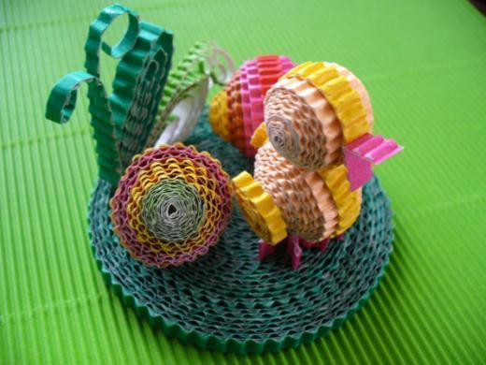
Квиллинг из гофрокартона
Пасхальная композиция

Slide 2
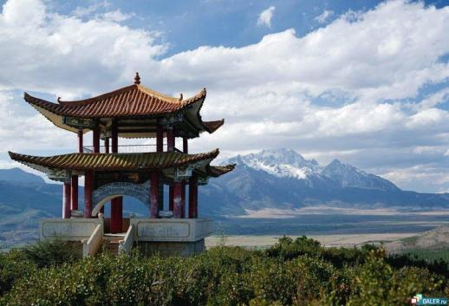
Бумагокручение (также квиллинг англ. quilling — от слова quill (птичье перо)) — искусство изготовления плоских или объемных композиций из скрученных в спиральки длинных и узких полосок бумаги.
Из бумажных спиралей создают цветы и узоры, которые затем используют обычно для украшения открыток, альбомов, подарочных упаковок, рамок для фотографий. Искусство пришло в Россию из Кореи.

Slide 3
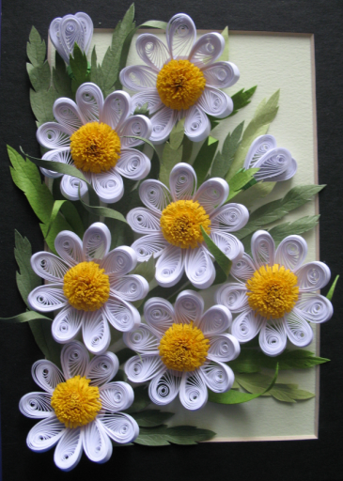
Как хобби также популярно в Германии, Англии и Америке. Квиллинг ещё называют «бумажной филигранью». Это простой и очень красивый вид рукоделия, не требующий больших затрат. Изделия из бумажных лент можно использовать также как настенные украшения или даже бижутерию.

Slide 4
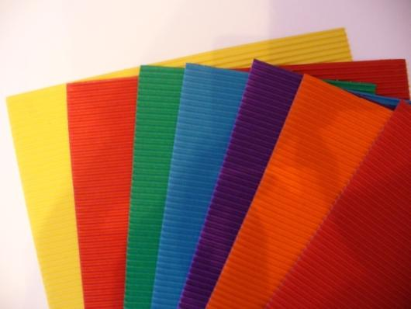
Гофрокартон – самый распространенный упаковочный материал. Он прочный, легкий, экономичный –вырабатывается из вторичного сырья макулатуры. Для творчества используется специальный цветной, мягкий гофрокартон.

Slide 5
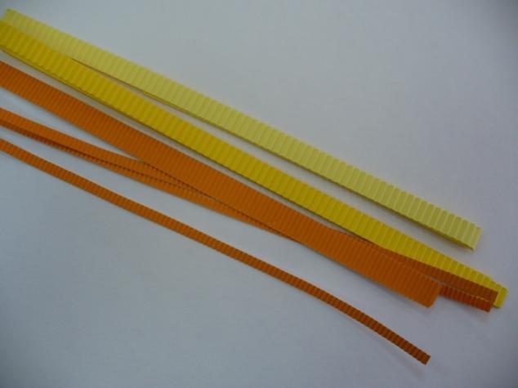
Этапы работы

Slide 6
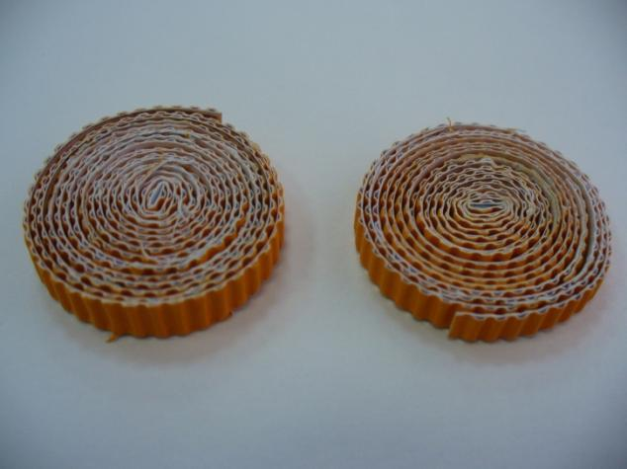
Скручивание в плотные диски

Slide 7
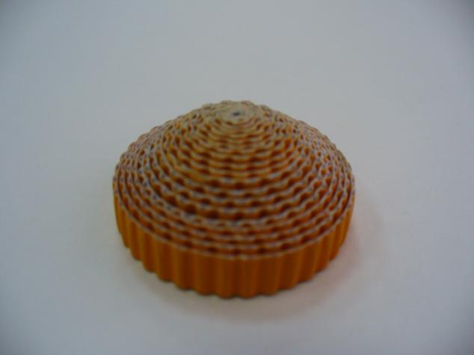
Придание формы купола

Slide 8
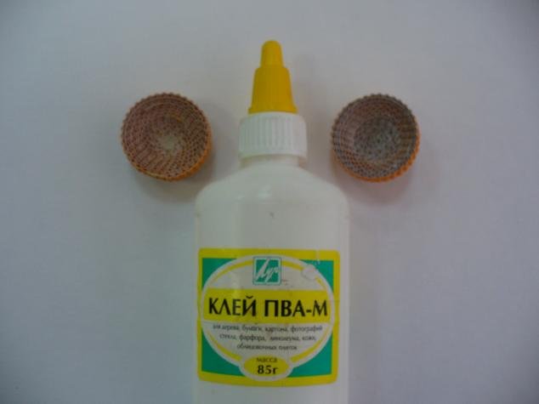
Проклеивание внутренней стороны

Slide 9
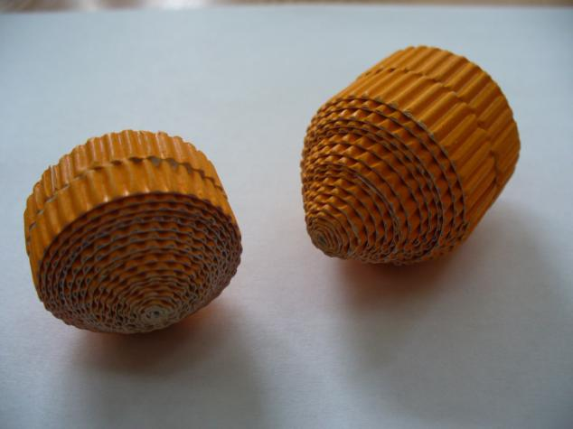
Склеивание заготовок

Slide 10
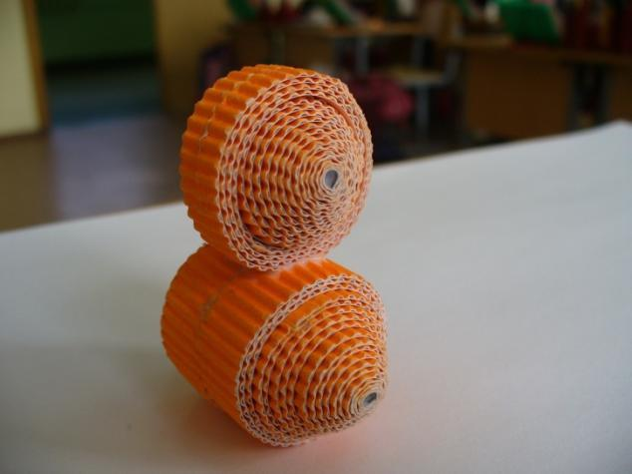
Приклеивание головы к туловищу

Slide 11
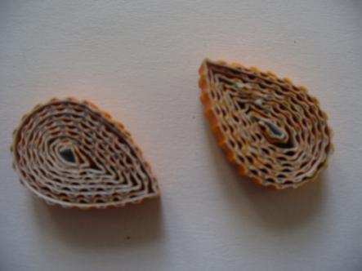
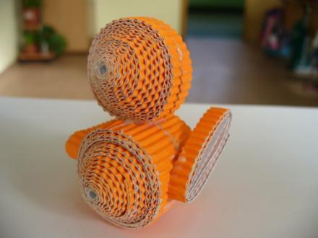
Скручивание крыльев в форме капли
Приклеивание к туловищу

Slide 12
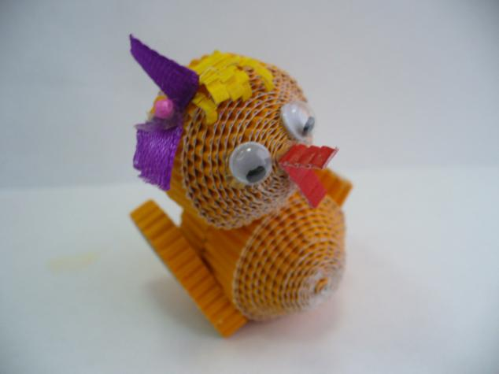
Сборка фигурки цыпленка

Slide 13
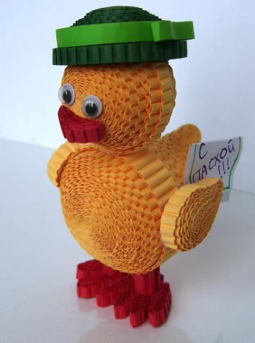
Вариант украшения цыпленка

Slide 14
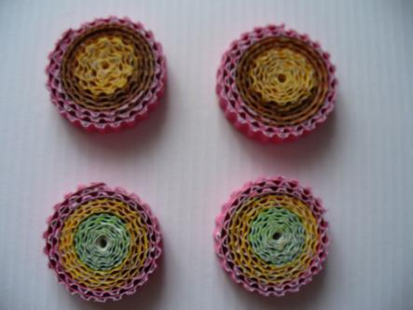
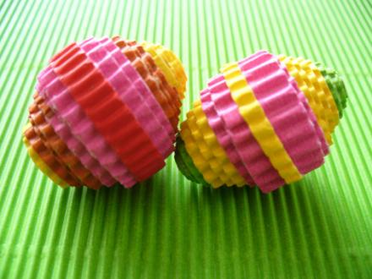
Заготовки для композиции

Slide 15
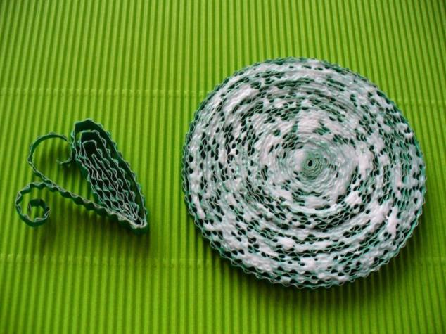
Подставка для композиции

Slide 16
Сборка композиции

